Slide 1
Робота “школи Майбутнього першокласника ” ко знз “іларіонівська сзш І-ІІІ ступенів” пІДГОТУВАЛА: Закликоцька Ася Миколаївна, заступник директора з НВР
Відділ освіти
Синельниківської РДА

Slide 2
Нормативні документи
Закони України
«Про освіту»,
«Про дошкільну освіту»
«Про внесення змін до законодавчих актів з питань загальної середньої та дошкільної освіти щодо організації навчально-виховного процесу»
листи Міністерства освіти і науки, молоді та спорту України
«Про організацію роботи з дітьми п'ятирічного віку»,
«Про систему роботи з дітьми, які не відвідують дошкільні навчальні заклади»

Slide 3
Комплексні програми:
«Дитина в дошкільні роки», комплексна освітня програма (наук. кер. – Крутій К. Л., авт. колектив – Богуш А.М., Грицишина Т.І., Дем`яненко О.Є. та ін.) – нова редакція 2015 року;

Slide 4
Парціальні програми:
«Грайлик», програма з організації театралізованої діяльності в дошкільному навчальному закладі (авт. - Березіна О. М., Гніровська О. З., Линник Т. А.).;
«Скарбниця моралі», програма з морального виховання дітей дошкільного віку (авт. – Лохвицька Л.В.);
«Про себе треба знати, про себе треба дбати», програма з основ здоров’я та безпеки життєдіяльності дітей віком від 3 до 6 років (авт. – Лохвицька Л. В.);
«Казкова фізкультура», програма з фізичного виховання дітей раннього та дошкільного віку (авт. - Єфименко М. М.);
«Веселкова музикотерапія: оздоровчо-освітня робота з дітьми старшого дошкільного віку» (авт. – Малашевська І. А., Демидова С. К.).

Slide 5
Актуальними завданнями «Школи майбутнього першокласника» є:
охоплення дошкільною освітою дітей, які не відвідують дошкільні навчальні заклади;
сприяння особистісному зростанню кожної дитини, розвитку її компетентності;
залучення до активної співпраці у вихованні та навчанні дітей практично всіх сімей на різних етапах їхнього становлення, розвитку та функціонування, з різними типами родинного середовища, різними виховними можливостями;
сприяння духовному зростанню батьків, формуванню в них позитивного ставлення до себе та інших, накопиченню досвіду гуманних взаємин.

Slide 6
На першому етапі роботи
наказ по школі з зазначенням вчителів, які складають списки майбутніх першокласників по мікрорайону,
звіряємо списки дітей, які відвідують дошкільні заклади,
встановлюємо дітей, що не відвідують дошкільні заклади.

Slide 7
знайомимося з сім'ями дітей, які не відвідують дошкільні навчальні заклади;
з'ясовуємо причини, чому малята виховуються вдома;
інформуємо батьків про можливі форми здобуття їхніми дітьми дошкільної освіти;
за потреби, організовуємо зустрічі батьків з фахівцями;
організовуємо консультпункти, де батьки отримують кваліфіковану консультацію педагогів та інших спеціалістів з питань виховання та навчання дітей удома.

Slide 8
ПЛАН ОРГАНІЗАЦІЇ РОБОТИ «Школи майбутнього першокласника» (набір на 2017-2018 навчальний рік)
№ з/п | Заходи | Термін | Відповідальний
1. | Методична нарада з вчителями, які будуть проводити заняття з майбутніми першокласниками | Грудень 2016 | Закликоцька А.М.
2. | Наказ «Про організацію занять з майбутніми першокласника, в 2017-2018 н.р.» | Січень 2017 | Гончар Н.О.
3. | Уточнення списків майбутніх першокласників | Листопад 2016 | Вчителі початкових класів
4. | Складання Календарного планування занять | Грудень 2016 | Арефіна О.В. Кушніренко І.М.
5. | Складання та узгодження плану-графіку роботи «Школи майбутнього першокласника»» | До 15.01.2017 | Закликоцька А.М.
6. | Оформлення журналу обліку занять | Травень 2017 | Закликоцька А.М.
7. | Повідомлення батьків про початок занять через оголошення | До 01.06.2017 | Арефіна О.В. Кушніренко І.М
8. | Організація занять з майбутніми першокласниками | Червень 2017 | Закликоцька А.М.
9. | Надання індивідуальних консультацій для батьків майбутніх першокласників | Протягом року | Психолог Лимар Ю.М.
10. | Батьківські збори для майбутніх першокласників | 28 квітня 2017 | Закликоцька А.М.
11. | Контроль за оформленням документації та проведенням занять | Протягом року | Закликоцька А.М.
12. | Підбиття підсумків на нараді при директорові. Видання підсумкового наказу. | Червень 2017 | Закликоцька А.М. Бірюч І.Я.

Slide 9
Робочий навчальний план «Школи майбутнього першокласника»
№ з/п | Назва предмета | Кількість годин | Програма
1 | Розвиток мовлення і підготовка до засвоєння грамоти | 15 | Інститут педагогіки АПН України «Методичні рекомендації», 2001
2 | Ознайомлення з навколишнім світом | 8 | Інститут педагогіки АПН України «Методичні рекомендації», 2001
3 | Підготовка до навчання письма | 9 | Інститут педагогіки АПН України «Методичні рекомендації», 2001
4 | Робота з дитячою книгою | 4 | Інститут педагогіки АПН України «Методичні рекомендації», 2001
5 | Математика | 16 | Інститут педагогіки АПН України «Методичні рекомендації», 2001
6 | Психологічний практикум | 1 | Цукерман Г.А., Поливанов К.М. «Введення до шкільного життя»
Разом: |  | 52

Slide 10
План – графік роботи «Школи майбутнього першокласника»
Термін | Час | Розклад | ПІБ учителя | Місце проведення
 |  | Розвиток мовлення Навколишній світ
 |  | Письмо Робота з дитячою книгою
 |  | Розвиток мовлення Математика
 |  | Розвиток мовлення Письмо
 |  | Математика Навколишній світ
 |  | Розвиток мовлення Математика
 |  | Письмо Математика
 |  | Розвиток мовлення Математика
 |  | Математика Навколишній світ
 |  | Розвиток мовлення Математика
 |  | Розвиток мовлення Математика
 |  | Робота з дитячою книгою Письмо

Slide 11
ОРІЄНТОВНЕ КАЛЕНДАРНЕ ПЛАНУВАННЯ Математика
№ з/п | Тема заняття | Кількість годин | Дата |  | Примітка
 |  |  | План | Факт
1 | Спереду, позаду, поруч, між. Предмет. Фігура. Розрізнення предметів за кольором, за формою. Групування предметів. Лічба | 1
2 | Розрізнення предметів за матеріалом, за призначенням. Класифікація предметів. Зверху, знизу, над. Верхній, нижній. Об’єднання груп предметів. Лічба | 1
3 | Ліворуч, праворуч. Усередині, посередині, поза. Перший, останній, середній. Виділення з групи предметів певної частини. | 1
4 | Довгий, короткий. Довший, коротший, однакові завдовжки. Високий, низький. Вищий, нижчий, однакові заввишки | 1
5 | Широкий,вузький. Ширший, вужчий, однакові завширшки . Товстий, тонкий. Товщий, тонший, однакові завтовшки | 1
6 | Великий, малий. Більший, менший. Пара предметів | 1
7 | Більше, менше, порівну | 1
8 | Лічба предметів. Один. Багато | 1
9 | Кількість і порядкова лічба. Числа 1,2. Геометричний матеріал. Круг | 1
10 | Числа 3,4. Геометричний матеріал. Трикутник. Чотирикутник | 1
11 | Число 5. Геометричний матеріал. П’ятикутник | 1
12 | Математичні дії додавання та віднімання. Знак «+» та «-«. Приклади | 1
13 | Число 6. Геометричний матеріал. Квадрат | 1
14 | Числа 7 та 8. Тиждень | 1
15 | Числа 9 та 10. Задачі | 1
16 | Узагальнення та систематизація набутих знань | 1

Slide 12
Робота з дитячою книгою
№ з/п | Тема заняття | Кількість годин | Дата |  | Примітка
 |  |  | План | Факт
1 | Як добре, коли вмієш читати. Як улаштована дитяча книга? | 1
2 | «Що на городі росте?» Разом прочитаємо – разом відгадаємо | 1
3 | Герої казки. Гра «Упізнай казку» | 1
4 | Ознайомлення з дитячими журналами. Бібліотека | 1

Slide 13
Ознайомлення з навколишнім світом
№ з/п | Тема заняття | Кількість годин | Дата |  | Примітка
 |  |  | План | Факт
Розділ «Наша школа»
1 | Ознайомлення зі школою. Учимося вчитися | 1
Розділ «Сім’я»
2 | Ти і твоя сім’я. У тебе вдома | 1
Розділ «Дорога від дому до школи»
3 | Наша вулиця | 1
4 | Абетка пішохода | 1
Розділ «Де ми живемо»
5 | Мій рідний край. Моя країна - Україна | 1
6 | Моє рідне місто | 1
Розділ «Природа навколо нас»
7 | Розмаїття рослин. Бережімо зеленого друга – ліс! | 1
8 | Розмаїття тваринного світу. Не скривдь жодної тварини! | 1

Slide 14
Підготовка до навчання письма
№ з/п | Тема заняття | Кількість годин | Дата |  | Примітка
 |  |  | План | Факт
1 | Розміщення предметів на сторінці аркуша. Як тримати олівець, ручку | 1
2 | Зображення коротких і подовжених ліній | 1
3 | Робота в рядку | 1
4 | Робота в рядку | 1
5 | Робота в основному рядку з міжрядковою (допоміжною) лінією | 1
6 | Робота в основному рядку з міжрядковою (допоміжною) лінією | 1
7 | Робота в клітинці, в колі | 1
8 | Робота в клітинці, в колі | 1
9 | Штрихування | 1

Slide 15
Розвиток мовлення та підготовка до засвоєння грамоти
№ з/п | Тема заняття | Кількість годин | Дата |  | Примітка
 |  |  | План | Факт
Розділ І. Розвиток мовлення. Слово. Речення
1 | Ми вивчаємо українську мову. Знайомство | 1
2 | Ти і твоя сім’я. Родина | 1
3 | Увічливість. У країні Ввічливості | 1
4 | Іграшки. Ігри дітей. Слово – назва предмета | 1
5 | Слово – назва дії. Речення | 1
6 | Предмети, що нас оточують, їх ознаки | 1
7 | Наш дім. Предмети побуту і вжитку. Слова, що нічого не називають (службові). Хто живе поруч із нами | 1
Розділ ІІ. У Країні звуків і літер. Елементи фонетики і графіки
8 | Хто як голос подає. Звуки людської мови. Голосні звуки | 1
9 | У Країні звуків. Приголосні звуки. Тверді та м’які приголосні | 1
10 | У Країні звуків. Голосні й приголосні звуки. Склад. Наголос | 1
11 | У нас на гостині літери о, а, у. Голосні звуки [о], [а], [у] | 1
12 | Ми вчимося читати. Звуки [м], [м’], [т], [т’] | 1
13 | Ми вчимося читати. Звуки [к], [к’], [л], [л’] | 1
14 | Ми вчимося читати. Звуки [и], [і]. Літери и, і | 1
15 | Звуки [н], [н’]. Літера н | 1

Slide 16
На другому етапі роботи
Заняття
проходять короткотривало
з урахуванням періодів найвищої дитячої працездатності:
з 9.00 до 12.00 години щодня
протягом 2- 3 тижнів

Slide 17
Заняття з майбутніми першокласниками проходять в період роботи пришкільного дитячого табору відпочинку «Дивосвіт», де діти мають можливість здобути дошкільну освіту, познайомитись, адаптуватись до умов перебування у школі в формі гри.

Slide 18
Групи – загони комплектуються
по 15 - 20 дітей,
заняття проводить учитель початкових класів, але не той педагог, що буде працювати у 1 класі.

Slide 19
Навчально-виховна робота
проводиться з урахуванням
гуманістичного,
особистісно орієнтованого,
інтегрованого,
діяльнісного,
системного,
культурологічного підходів.

Slide 20
Навчально-виховна робота
здійснюється за принципами:
науковості,
актуальності,
свободи вибору і достатності змісту,
цілісності та логічності,
систематичності,
повторності та концентричності,
перспективності і наступності,
реальності заходів,
природовідповідності,
урахування регіональних та місцевих умов.

Slide 21
Система роботи з дітьми, зорієнтована
на реалізацію кінцевої мети дошкільної освіти
- виховання життєздатної, самостійної, природної у своїй поведінці, життєво компетентної особистості, формування у дитини самосвідомості, виховання ціннісного ставлення особистості до самої себе.

Slide 22
Робота спрямована
на формування шкільної зрілості:
розумової,
соціальної,
емоційної,
психологічної,
фізичної готовності
малюка до навчання в школі.

Slide 23
умови забезпечення повноцінного виконання завдань є:
вироблення і дотримання чіткого режиму дня;
створення розвивального середовища;
організація освітньої роботи;
взаємодія дітей і дорослих:
"педагоги - дитина - батьки".

Slide 24
Невід'ємною складовою розвивального середовища
насиченість контактами з людьми різного віку, статі, соціальних ролей і не лише з рідними та близькими, а й у чужому оточенні – з незнайомими дітьми і дорослими.
Що в межах ДТВ є можливість здійснювати.

Slide 25
Ранкова зарядка з вожатими та вчителями

Slide 26
флешмоб

Slide 27
Розваги та спілкування (медсестра, вчитель, вожаті)

Slide 28
І для розваг є час

Slide 29
Час для «думки»

Slide 30
«Наші таланти». Підтримує та вболіває весь колектив ДТВ З метою накопичення дітьми позитивного досвіду співбуття у групі, створюється і підтримується комфортний психологічний клімат

Slide 31
Танцювальний конкурс

Slide 32
Футбол з фізоргом школи та дтв

Slide 33
Коли ми разом - сніданки ще Смачніші

Slide 34
Привітання сонцю, людям, україні

Slide 35
Разом – ми сила і талант

Slide 36
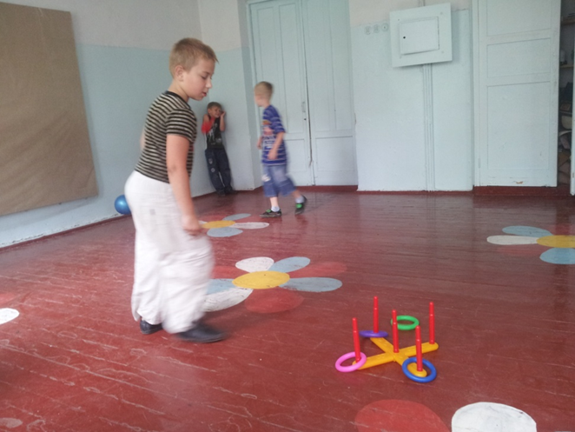
Ми любимо Спорт

Slide 37
провідною формою організації освітньої роботи з майбутніми школярами є заняття
обов'язково уникати дублювання шкільних уроків за формами проведення, змістом завдань, методами та прийомами навчання, способами організації дітей.
заняття традиційно розподіляються за розділами, та такий поділ є умовним.
відбувається інтеграція різних розділів програми, сфер життєдіяльності, змістових ліній, ліній розвитку тощо.

Slide 38
На заняттях – ігри, яскрава наочність Приклади завдань:
Хто за партою сидить біля вас? позаду? попереду? Діти відповідають, вживаючи слова попереду, позаду, поруч, між.
— Розташуйте іграшки на столі: зайчика попереду лисички, між ними — білочку.
Виконуючи вправу, діти вживають відповідні слова-терміни.
Порівняйте кількість зайчиків та кількість морквинок. (Зайчиків більше, ніж морквинок.)
— Порівняйте кількість чашок та кількість блюдець. (Блюдець менше, ніж чашок.)
— Порівняти кількість книжок на двох полицях. (Їх порівну.)

Slide 39
Робота з дитячою книжкою
Логічна вправа «Овочі»
— Де ростуть овочі? (На городі)
— Опишіть зовнішній вигляд овочів (колір, форма, розмір).
— Які страви готують із цих овочів?

Slide 40
Ознайомлення з навколишнім
1. Бесіда з елементами розповіді.
— Хто з вас відпочивав у селі?
— Яких тварин ви там бачили?
— Хто за ними доглядає?
— Яку користь приносять ці тварини?
2. Робота за таблицею «Свійські тварини».
3. Робота над загадками
• Плавала, купалася, Сухенькою зосталася. (Качка)
• З рогами, а не бик, Дає молоко, а не корова, Кору здирає, а кошики не плете. (Коза)
• Хвіст гачком, Ніс п’ятачком. (Свиня)
• Гавкає, кусає І в дім не пускає. (Собака)

Slide 41
Підготовка до письма
Робота над новим матеріалом
1. Розфарбовування малюнків
2. Розкладання іграшок в один рядок, кружечків — у другий. Пояснення вчителя про рядок
3. Розглядання рядків зошита: робочий рядок, додатковий рядок
4. Який рядок верхній? нижній? (Обвести червоним олівцем верхній рядок, зеленим — нижній.)
5. Розглядання плакату «Як правильно тримати ручку?» (Обговорити, як рухаються рука і ручка на аркуші зошита.)

Slide 45
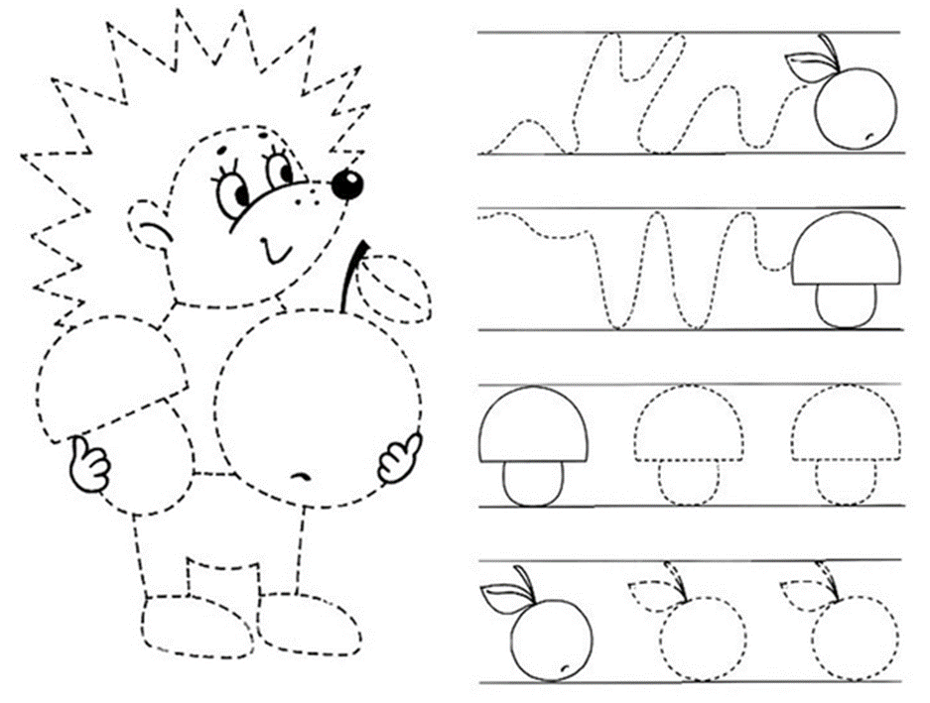

Slide 50
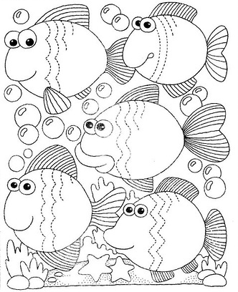
В ДЕНЬ нептуна

Slide 51
Розвиток мовлення
Читання української казки «Колобок»
— Сьогодні лисичка принесла нам цікаву казку «Колобок».
Зараз ми перевіримо, чи вмієте ви слухати казочки. Умощуйтесь зручненько, слухайте уважненько!
Учитель читає казку, супроводжуючи читання демонстрацією малюнків до казки.
Бесіда за сюжетом казки:
— Чи сподобалася вам казка?
— Хто спік Колобка?
— Де він вистигав?
— Кого зустрів Колобок першим?
— Від кого він утік потім?
— Хто не міг з’їсти його після вовка?
— Хто поласував Колобком?
— Весела чи сумна кінцівка казки?
— Чому сумна? (Колобок був неслухняним, самовпевненим і втік від бабусі.)
— Ви слухаєтеся вдома дорослих?

Slide 52
Робота над загадками. Звуковий аналіз слів-відгадок
• Чорна корова всіх людей поборола,
А білий віл всіх людей підвів.
(День і ніч)
• Два кільця, два кінця,
А посередині — цвях.
(Ножиці)
• Голуба хустинка, жовтий клубок.
По хустині качається, людям посміхається.
(Небо, сонце)

Slide 53
Психологічний практикум
Вправа «Ласкаве ім’я». Кожній дитині пропонують ласкаво назвати сусіда праворуч, а потім — ліворуч. Сусід повинен подякувати за приємні слова.
Вправа «Компліменти». Діти утворюють коло. Подають сусідові праву руку та кажуть одне одному компліменти, називаючи на ім’я (наприклад: «Ти, Дмитро, добрий! Ти, Наталко, красива!» тощо).

Slide 54
Важливо навчати батьків правильної взаємодії з дітьми
групові та індивідуальні консультації;
батьківські збори;
батьківський лекторій;
ділові ігри;
дні відкритих дверей;
екскурсія по приміщенню школи;
залучення батьків до самоврядування.

Slide 55
Створено умови для навчання:
Класні кімнати мають:
шафи для одягу,
шафи для літератури,
стенди, парти, учнівські столи та стільці,
куточок відпочинку.
Окрема спортивна зала для початкової школи.
Ігрова кімната для відпочинку.
В школі є два кабінети початкової школи які відповідають вимогам Положення про навчальний кабінет.

Slide 56
Адаптація учнів першого класу
співпраця дошкільних навчальних закладів та початкової школи,
робота психолого – педагогічного консиліуму,
діяльність соціально - психологічної служби,
тісна співпраця
“ психолог – вчитель – батьки ”

Slide 57
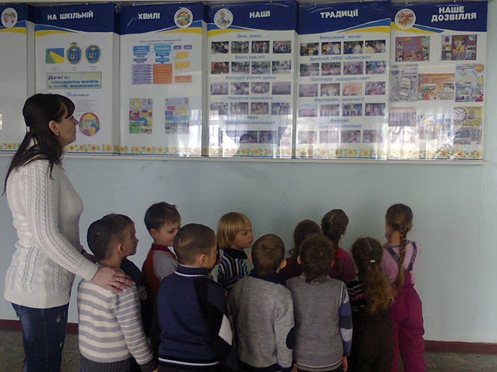
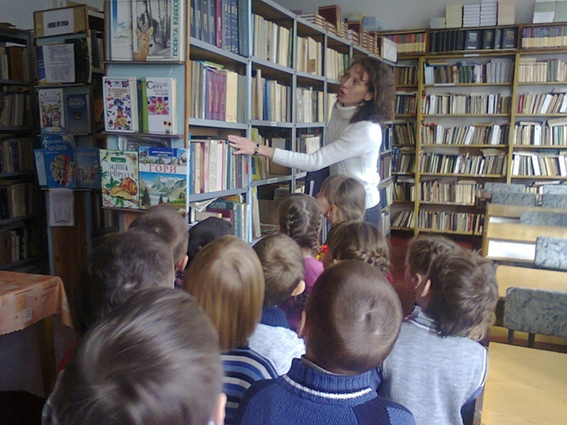

Slide 58
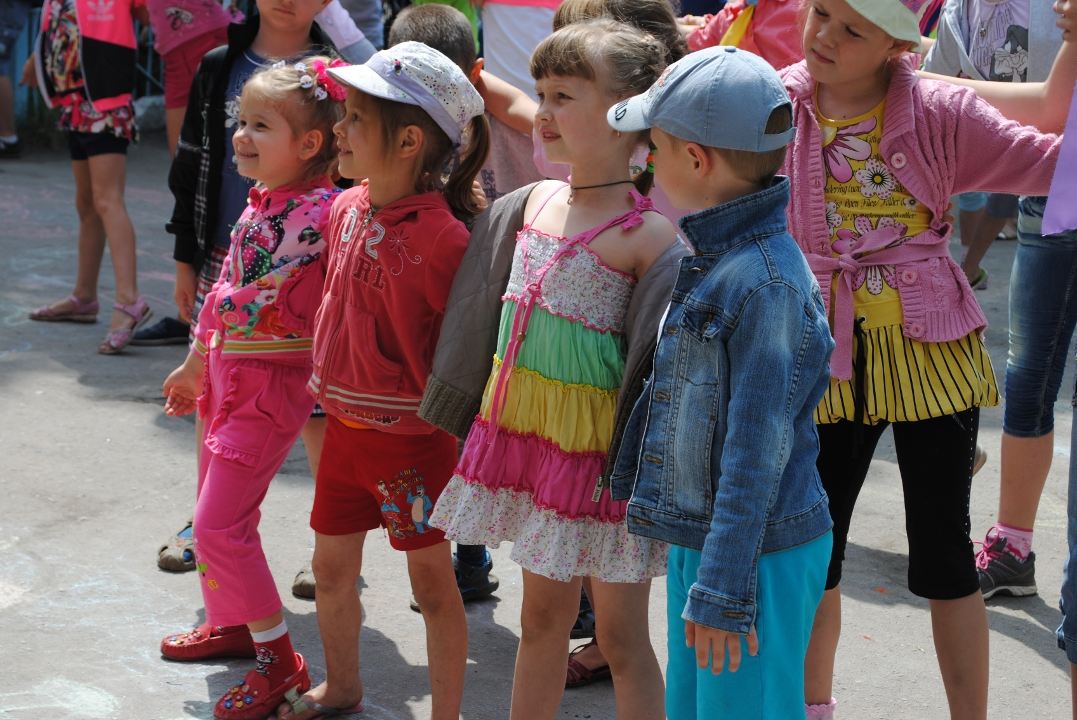
Дякую за увагу!

